Slide 1

Gitkraken
사용하기
2020/11/07
By 허호녕

Slide 2


목차 | Git/Gitkraken 사용하기
기본 용어
Gitkraken이란?
따라하며 배워보기

Slide 3
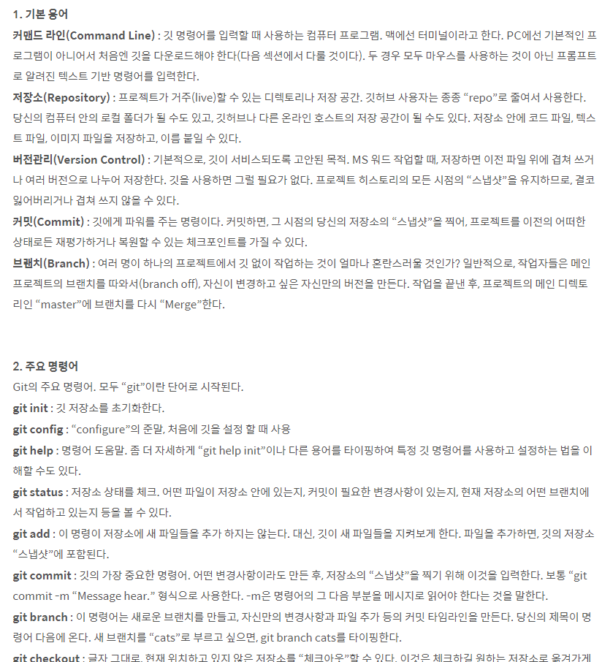
기본 용어 | Git/Gitkraken 사용하기
기본 용어
https://githubkorea.tistory.com/9
참고하세요~

Slide 4
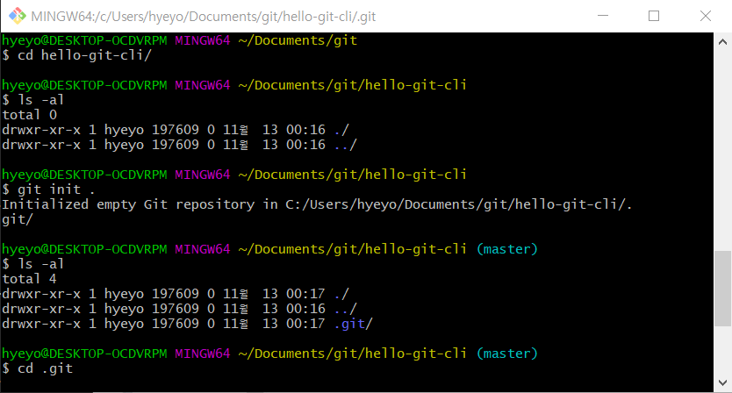
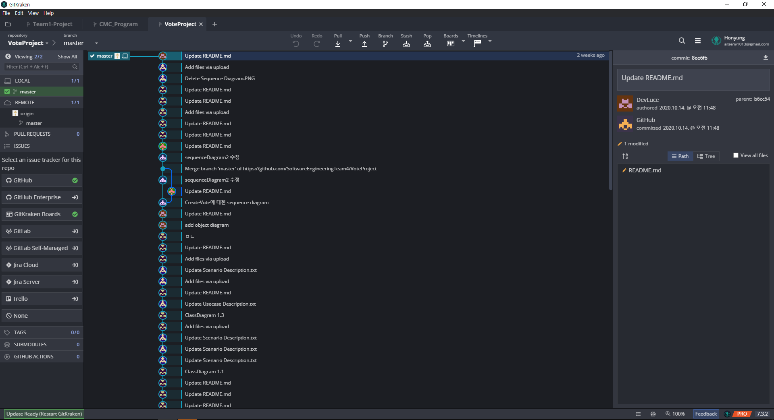
Gitkraken이란? | Git/Gitkraken 사용하기
Gitkraken이란?
커맨드 라인에서 git 명령을 통해 프로젝트 버전관리를 해야하지만, Gitkraken을 사용하여 현재 버전 진행 사항을 시각적으로 볼 수 있어요!
https://www.gitkraken.com/

Slide 5
Gitkraken이란? | Git/Gitkraken 사용하기
Gitkraken 탭 살펴보기
상단 탭에 뭐가 많지만.. 실제로 많이 쓰는 버튼은 빨간 원으로 표시한 세 버튼입니다.
- Pull : 원격 저장소의 프로젝트를 내 컴퓨터로 가져옵니다
- Push : 원격 저장소에 현재까지 내가 작업한 프로젝트 진행 상황을 올립니다
- Branch : 현재 내 컴퓨터에서의 진행 상황을 기준으로 새로운 가지를 만듭니다

Slide 6
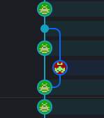
Gitkraken이란? | Git/Gitkraken 사용하기
가지가 뭐야?
merge 했어요
나는 branch!
나? master
Gitkraken에서 Branch를 표현한 모습
여러 사람과 프로젝트를 진행하다 보면 각자 역할을 맡은 부분에서 코드를 작성할텐데,
프로젝트는 어느 한 사람이 끝내고 다른 사람이 맡아서 하는 릴레이 형식이 아닌,
병렬적으로 진행 되는 경우가 훨~~씬 많기때문에 각자 맡은 부분을 branch를 만들어
작업한 뒤, 다시 큰 줄기(master)에 붙이는 과정을 거칩니다.
이를 master에 merge 한다고 해요

Slide 7
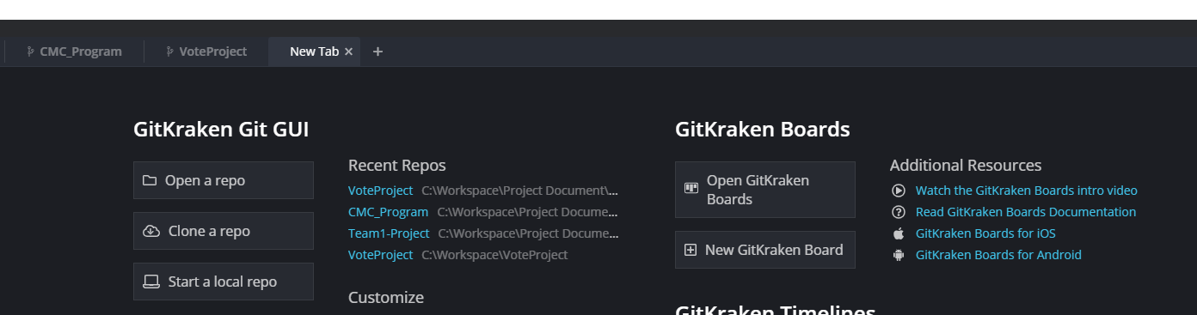
따라하며 배워보기 | Git/Gitkraken 사용하기
따라하며 배워보기
깃헙에 팀 별 프로젝트 저장소를 만들었기 때문에 해당 주소를 Gitkraken으로 가져와야해요
Clone a repo 버튼을 누릅니다

Slide 8
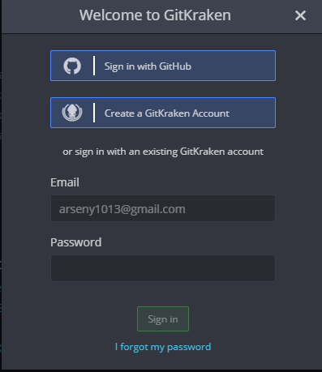
따라하며 배워보기 | Git/Gitkraken 사용하기
따라하며 배워보기
깃헙에 팀 별 프로젝트 저장소를 만들었기 때문에 해당 주소를 Gitkraken으로 가져와야해요
Clone a repo 버튼을 누릅니다
Github으로 로그인한 뒤

Slide 9
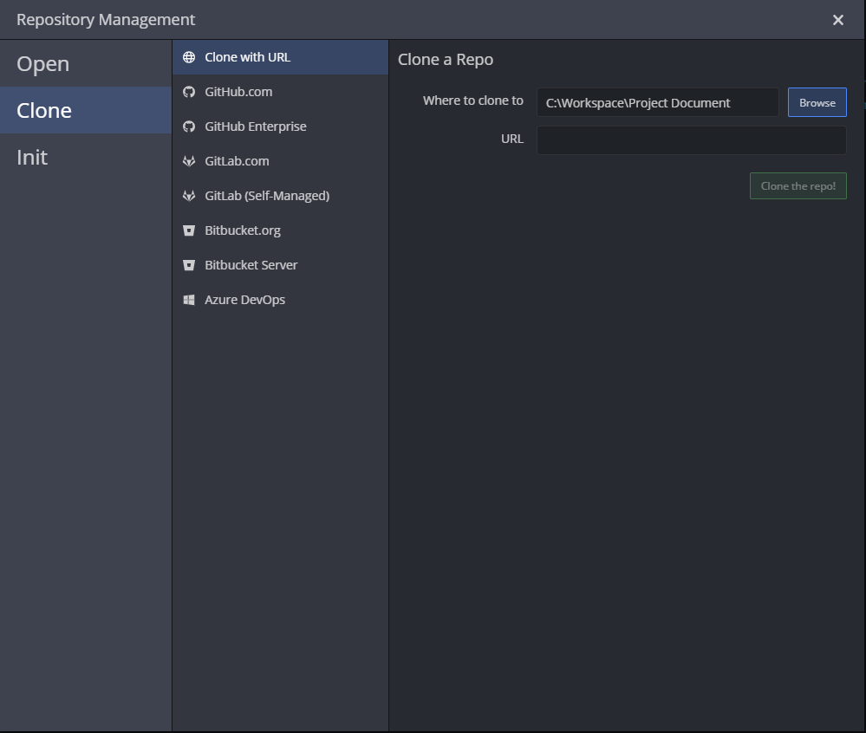
따라하며 배워보기 | Git/Gitkraken 사용하기
따라하며 배워보기
여기서 프로젝트 URL을 입력해야하는데,
이는 우리 Github project에서 확인할 수 있어요

Slide 10
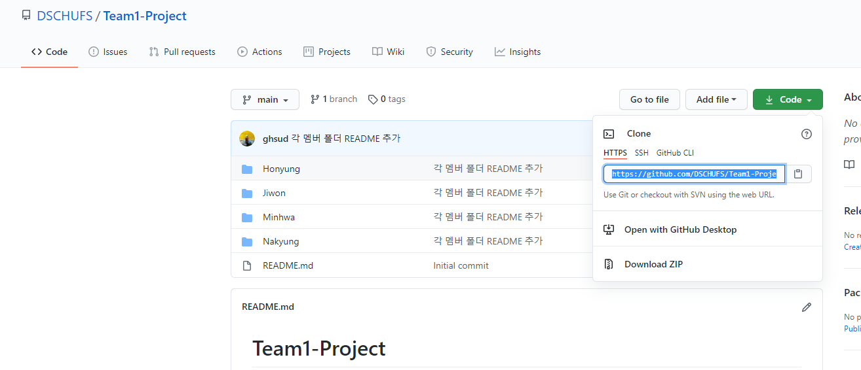
따라하며 배워보기 | Git/Gitkraken 사용하기
따라하며 배워보기
Code 버튼을 눌러 HTTPS 주소를 복사한 뒤 붙여 내 컴퓨터로 프로젝트를 가져옵니다

Slide 11
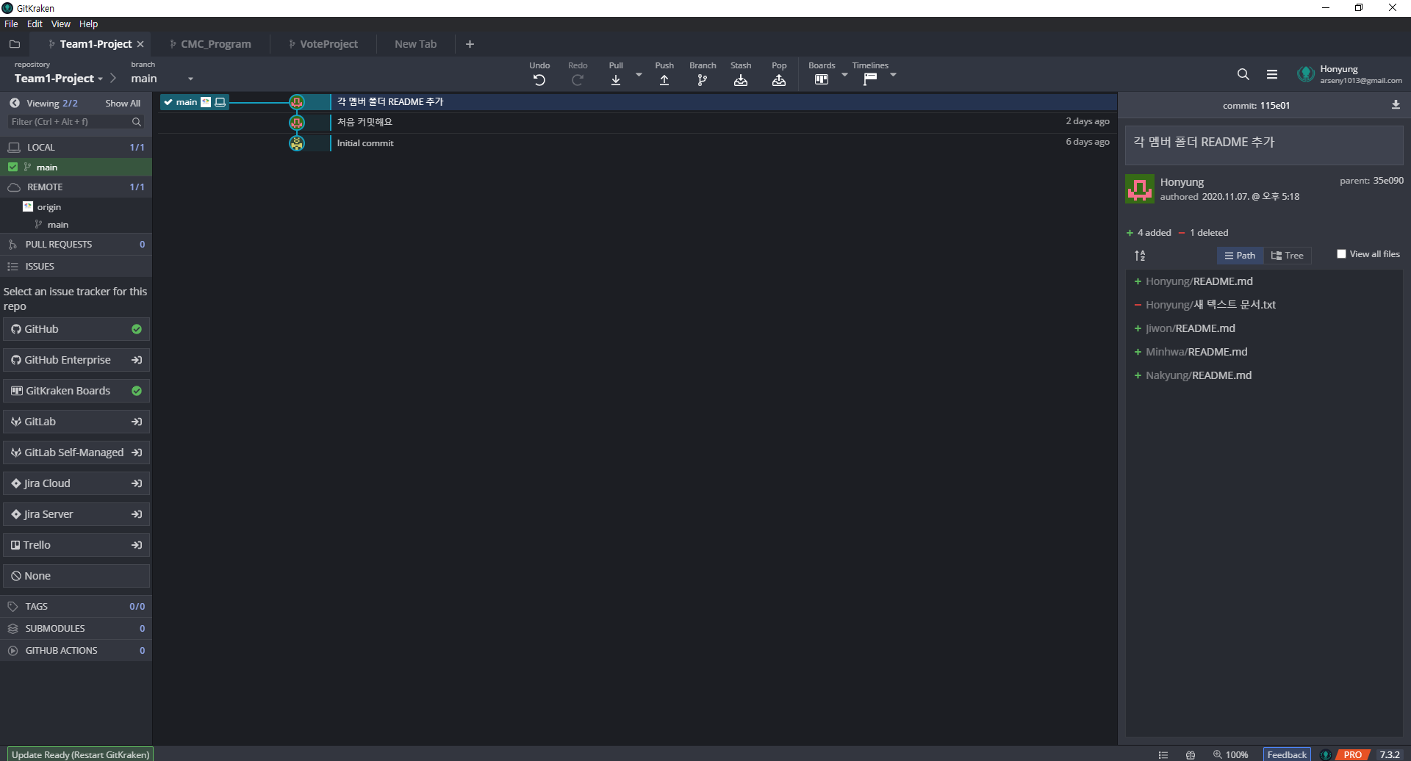
따라하며 배워보기 | Git/Gitkraken 사용하기
따라하며 배워보기
첫 화면이 잘 나오나요?
이제 공부한 내용을 내 이름 폴더에 올리고
github 저장소에 push 해볼거에요

Slide 12
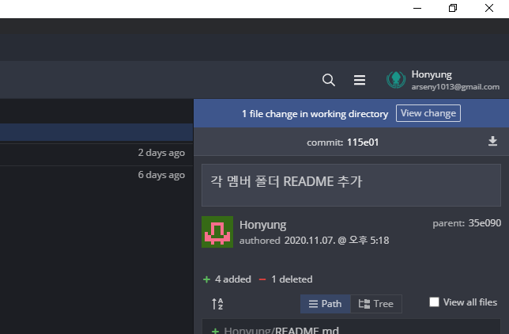
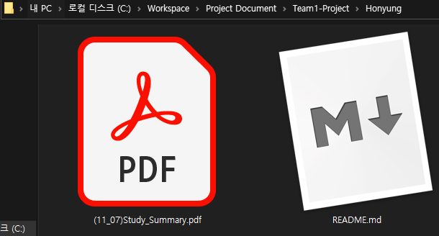
따라하며 배워보기 | Git/Gitkraken 사용하기
따라하며 배워보기
작업한 내용을 프로젝트 폴더에 올리고나면..
Gitkraken 우측 상단에
파일이 변경되었다는 알림이 뜨네요!
View change를 눌러 확인해봅니다

Slide 13
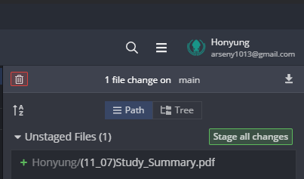
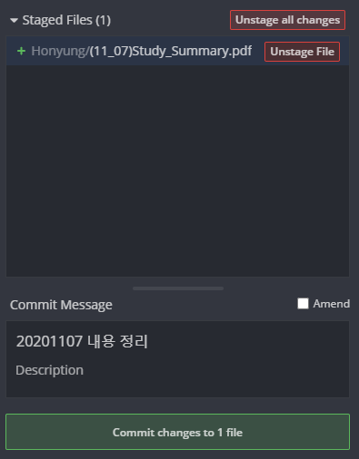
따라하며 배워보기 | Git/Gitkraken 사용하기
따라하며 배워보기
아래 Commit Message에
현재 올리는 코드/ 파일의 진행사항을 작성하고
Commit changes to n file 버튼을 누릅니다
아까 폴더에 올린 파일이 있네요!
Stage all changes를 눌러 파일을 올린 뒤

Slide 14
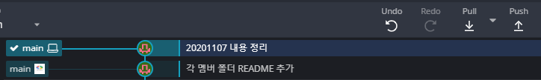
따라하며 배워보기 | Git/Gitkraken 사용하기
따라하며 배워보기
이렇게 commit을 한 뒤, Push 버튼을 눌러 현재 내 프로젝트의 진행 상황을
Github에 올릴 수 있어요!

Slide 15
따라하며 배워보기 | Git/Gitkraken 사용하기
결론
사실 많이 써봐야 좀 감이 올거에요,,
프로젝트 같이 하면서 코드 충돌도 나고 롤백도 하면서 배워봅시다
프로젝트 파이팅~ ^_^

